Slide 1
Accurate Image Super-Resolution Using Very Deep Convolutional Networks
VDSR

Slide 2
Deep Convolution Network, Residual – Learning, Multi – scale
을 통한 SISR ( Single Image Super Resolution ) 문제 해결
LR ( Low Resolution ) to HR ( High Resolution )

Slide 3
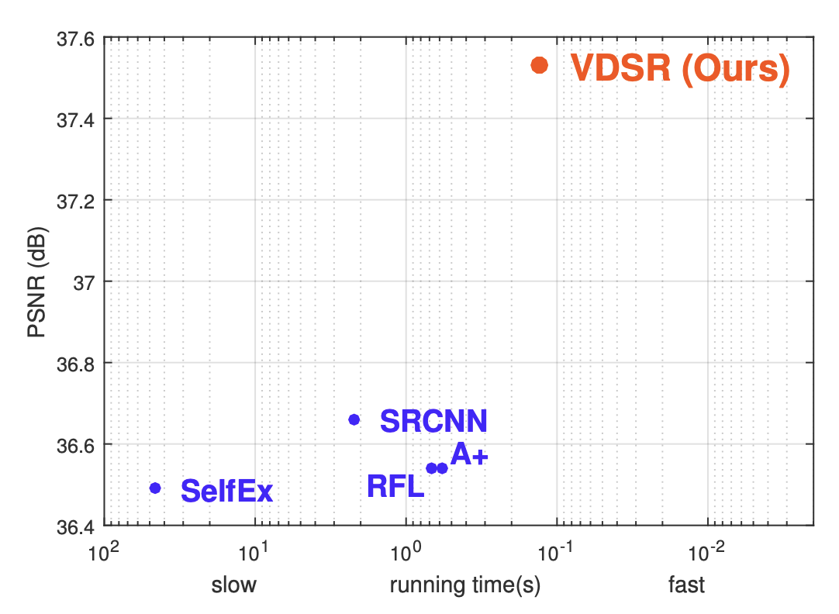
Early Methods
보간법 ( bicubic interpolation, Lanczos resampling )
통계적 image priors
internel patch recurrence
neighbor embedding( patch subspace를 interpolate )
sparse coding ( sparse signal을 기반으로 학습 된 dictionary 사용 )
random forest
CNN
– SRCNN 논문에서, CNN이 LR에서 HR까지
end to end mapping이 가능함을 보여줌.

Slide 4
Early Methods - SRCNN
Model
- 3 Layer : Patch Extraction/Representation, Non linear mapping, Reconstruction
- Filter size : 9x9, 1x1, 5x5
- model이 deep할수록 성능이 떨어지고 향상되지 않는다고 결론을 냄
Training
- training을 위해 고해상도 이미지 직접 모델링
- 고해상도 img = 저주파 정보 (저해상도 img) + 고주파수 정보(residual or img 세부정보)
- input & output img : 동일한 저주파 정보 공유
(입력 최종 계층으로 운반(auto encoder가 하는 것과 유사.
하지만 자동 인코딩을 학습하는 데 교육시간 소요, 수렴속도 크게 감소), residual 재구성함 )
Scale
- 지정된 배율로만 작업
- input size > output size
- 안정적인 수렴 위한 layer마다 다른 학습률
SRCNN의 한계
Small image region에 의존
Slow converges
Work only single scale

Slide 5
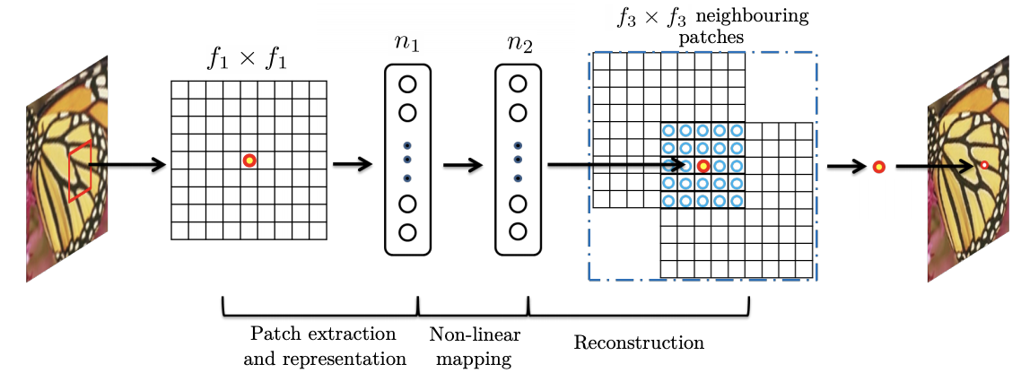
Early Methods - SRCNN
VDSR - SRCNN의 한계 해결
Context : 큰 이미지 영역에 퍼지는 문맥(context) 정보 활용. Small patch에 포함된 정보로는 ill posed problem 발생
Convergence : 학습 속도를 높인다.
- residual learning CNN : LR와 HR는 동일 정보를 공유
- extremely high learning rates : SRCNN의 학습률 x 104, residual learning, gradient clipping통해 가능
Scale Factor : single model SR 접근.
- 하나의 convolution network가 multi-scale factor, SR에 충분하다는 것을 발견
4) Contribution : deep convolution network 기반 정확한 SR방법 제안

Slide 6
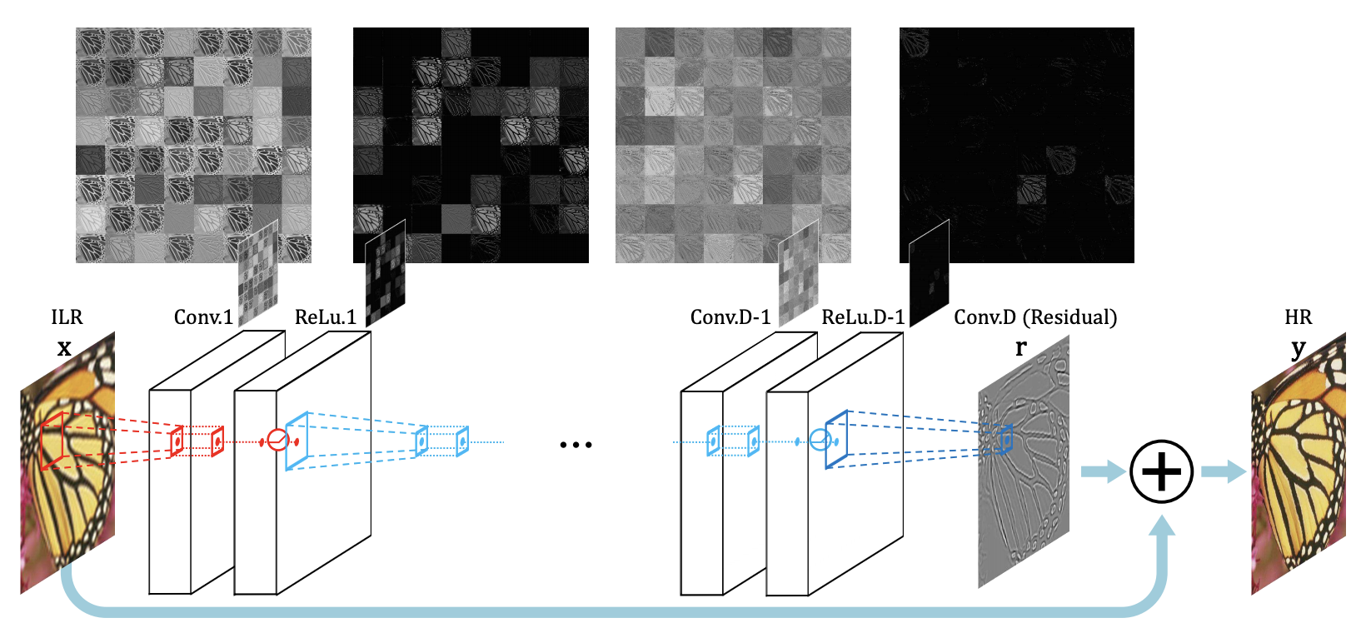
VDSR 구조
- 최종 : 20 layer
- Convolution & nonlinear 쌍의 연속
- 처음 layer : input image ( interpolated된 원하는 크기의 저해상도 image)
- 중간 layer : 3 x 3 x 64 size 64 filter( 64 channel의 3x3 spatial region)
- 마지막 layer : 3 x 3 x 64 단일필터
- ILR + residual = desired output
- deep network의 문제점인 size reduce : zero padding 사용, image 경계의 픽셀에서도 정확하게 예측
- 네트워크 깊이 증가시, 정확도 크게 향상

Slide 7
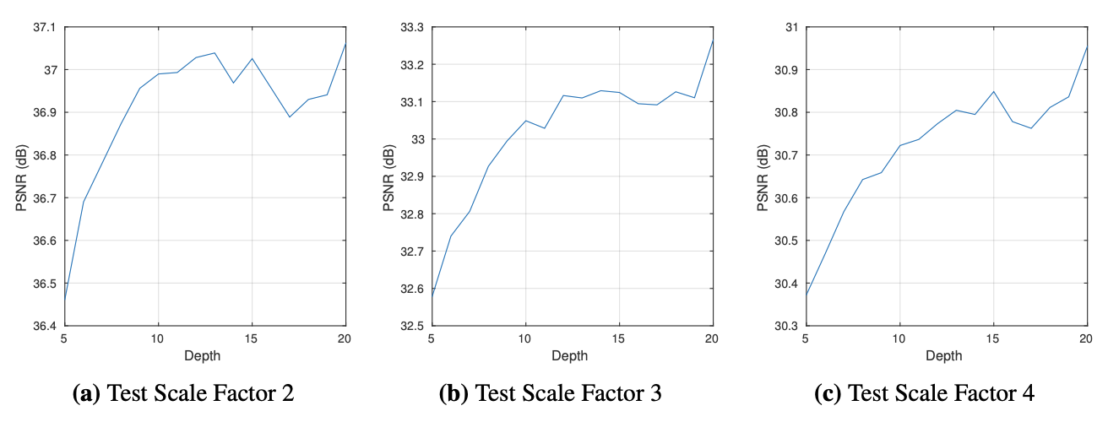
특징 1 : Deep Convolutional Network
- SR의 업무에 large depth가 더 우수한 성능을 제공한다 : 많은 문맥 정보 활용, 복잡한 기능 모델링
- 이 논문에서는, 모든 layer에 3x3크기의 필터를 사용
- receptive field size : n 번째 layer= (2d+1)x(2d+1)
= SR에서, 고주파 구성 요소를 추론하기 위해 활용할 수 잇는 문맥 정보의 양
= 즉, 클수록 네트워크가 이미지 세부정보를 예측하는데 더 많은 context를 사용할 수 있다.
- high nonlinearities 활용 가능
- 깊이가 증가하면 성능이 대부분 향상되는 것을 아래 그림에서 볼 수 있다.

Slide 8
특징 2 : Residual - Learning
- 표준 CNN보다 훨씬 빠른 수렴 위해, residual만을 학습하고,
높은 learning rate를 사용한다. ( SRCNN보다 104배 더 높다.)
- 입력 영상과 출력 영상이 유사하기 때문에, Residual image r = y – x 를 정의. ( 대부분 0 또는 작은 값)
- 이 residual image를 예측, loss function = ½|| r – f(x) ||^2
- loss layer ‘s input : 1. residual 추정 2. network input ( ILR ), 3. ground truth HR image
- loss는 reconstructed image와 ground truth image간의 유클리드 거리로 계산
- 교육을 향상시키기 위해 학습률을 높이는 것이 기본원칙이지만,
gradient vanishing / exploding gradient가 발생할 수 있다.
- 따라서 우리는 gradient clipping을 통하여 exploding gradient를 막으며 속도를 향상시킨다.

Slide 9
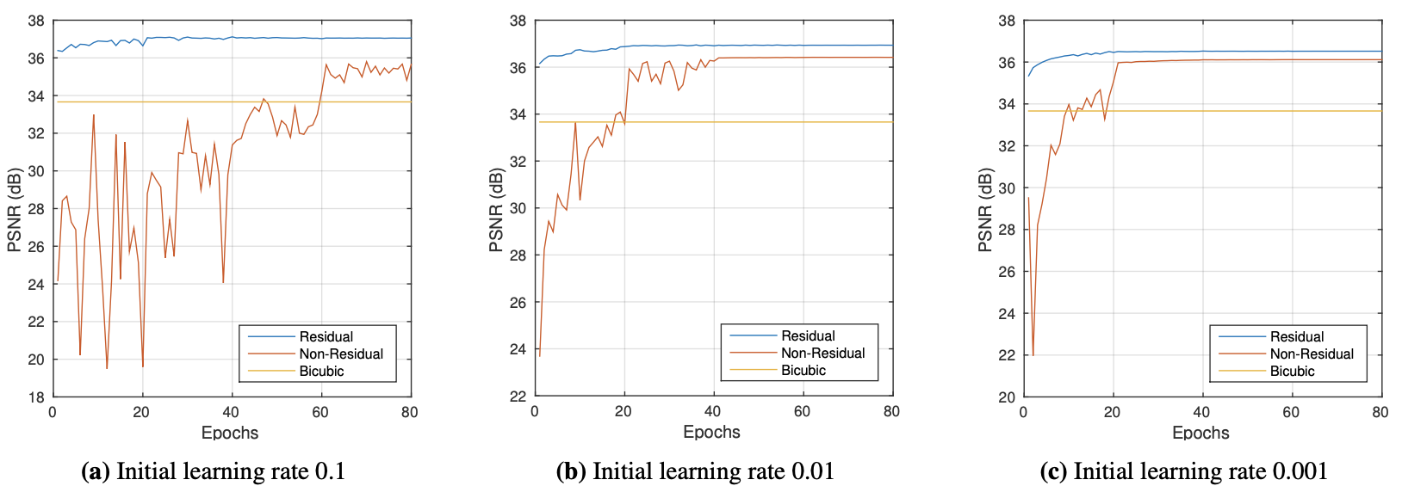
특징 2 : Residual - Learning
Clipping : 반복적인 신경 네트워크 훈련시 종종 사용 ( gradient exploding 방지 )
각각의 gradient를 미리 정의된 범위 [−θ, θ]로 잘라내는 것 ( gradient가 특정 범위 내에 존재)
- 수렴속도를 최대로 하기 위해서, 기울기를 [−θ/γ,θ/γ]로 설정한다. ( γ = current learning rate )
: 수렴 속도가 느리면 최대의 효율을 낼 수 없기 때문
- 20 layer training이 4시간 이내에 완료된다. ( 수렴 속도가 빠르다 )
- 학습률이 높을수록(0.1), 최대 PSNR에의 도달이 빠르다.
- 반면 학습률이 낮으면(0.001), epoch가 커져도 동일한 성능 수준에 도달하지 않는다.

Slide 10
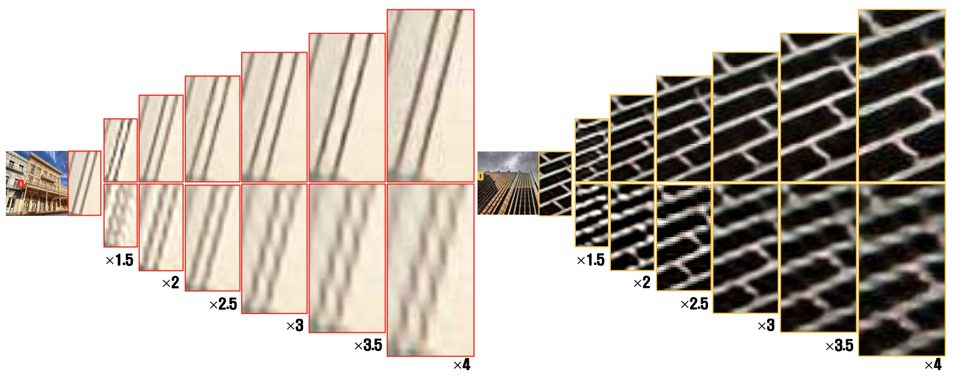
특징 3 : Single Model for Multiple Scale
- deep한 model은 성능을 향상시키지만, 더 많은 매개변수를 필요로 한다.
- 일반적으로 하나의 네트워크는 각각의 scale factor에 대해 생성, 더 경제적인 방법 필요
- 다중스케일 모델 교육. 이 방법을 사용시 매개 변수가 미리 정의된 모든 scale factor에서 공유된다.
- multi-scale 교육 : 지정된 여러 척도에 대한 교육 데이터 세트를 하나의 큰 데이터 셋으로 결합
- Data preparation : input patch size = 수용 field size, image = 겹치지 않는 sub-images로 나뉨
- mini-batch : 64개의 sub-images로 구성, 서로 다른 크기의 sub-image는 동일 batch에 있을 수 있다.
- MatConvNet1 package를 사용하여 모델 구현
- 각 규모에 대한 훈련을 여러 네트워크만큼, 하나의 네트워크를 가진 이 방법이 잘 작동하며,
- parameter의 수 또한 효과적으로 줄여 모델 용량을 줄임

Slide 11
Experimental Results
Training dataset
- Yang et al의 91개의 image + Berkeley Segmentation Dataset의 200개의 image + data augmentation
Test dataset
- Datasets ‘Set5’, ‘Set14’, ’Urban100’,’B100’
Training Parameter
- depth 20
- batch size 64
- momentum 0.9
- weight decay 0.0001
- Optimizer : backpropagation 기반 mini-batch gradient descent 사용하여 regression 목표 최적화
- ReLu
- 80 epoch 이상
- learning rate : 0.1, 20 epoch마다 0.1배 (총 3번 줄어듦)
- GPU Titan Z 에서 학습시간 약 4시간

Slide 12
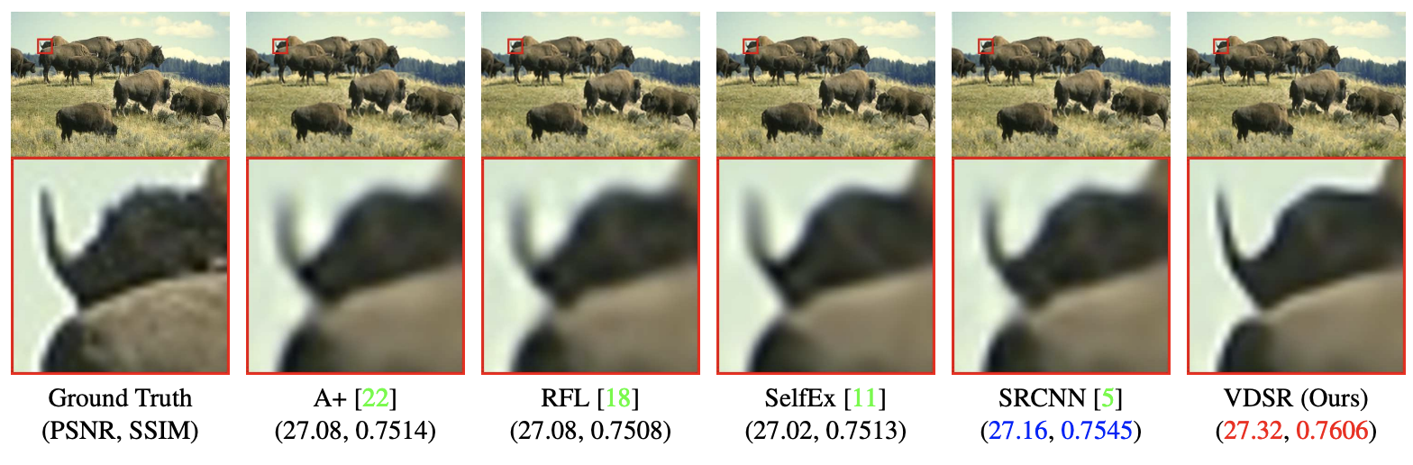
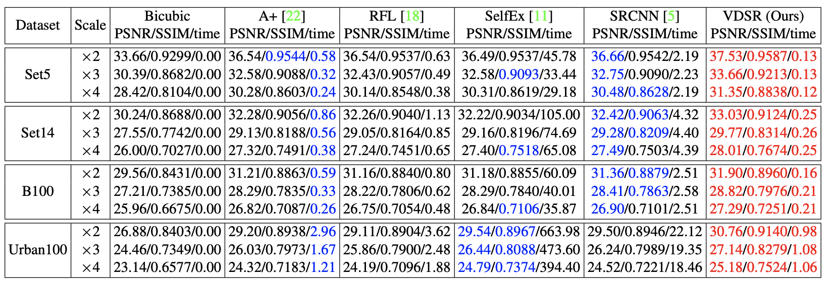
Experimental Results
- 아래 사진에서 빨간색은 가장 좋은 성능, 파란색은 두번째로 좋은 성능을 나타낸다.

Slide 13
정확도 향상, 시각적 개선
다른 이미지 복원 문제에 쉽게 적용할 수 있을것이다.
noise 제거 및 압축 artifact 제거 등

